Slide 1
Подготовка и проведение основного государственного экзамена по иностранным языкам с устной частью
Москва 2018

Slide 2
Основные технологические решения
Ключевые особенности технологии проведения устного экзамена
Экзамен проводится в форме монологических высказываний
Проверяются навыки спонтанной речи
Участник самостоятельно сдает экзамен на компьютере с аудиогарнитурой
Задания КИМ отображаются на мониторе компьютера
Каждое задание включает время подготовки и время ответа
Задания отображаются последовательно, участник не управляет временем подготовки и ответа на задания
Участник устного экзамена
Компьютер с установленным специализированным ПО
Компьютерная аудиогранитура: наушники с микрофоном
3

Slide 3
Особенности экзаменационных материалов
Ключевые особенности технологии проведения устного экзамена
Доставочный короб содержит ИК и компакт-диски
ИК содержит только бланк регистрации
На компакт-диск записаны электронные КИМ
На одной рабочей станции за один день может сдать экзамен только 4 участника
Диски и ИК поставляются россыпью
Доставочный короб
Компакт-диски с электронными КИМ
ИК с бланками регистрации
4

Slide 4
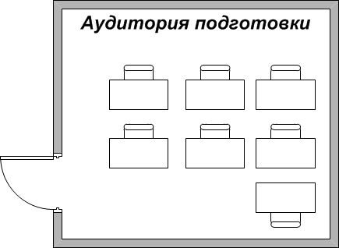
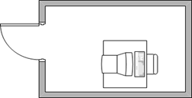
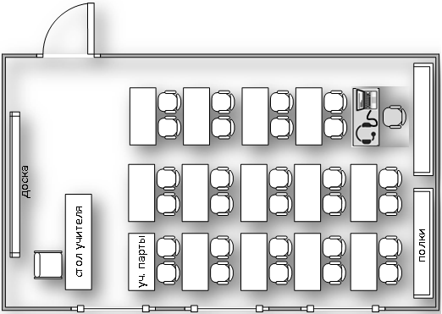
Ресурсное обеспечение ППЭ
Общая схема ППЭ
Аудитории подготовки
Помещение руководителя ППЭ
Аудитории проведения

Slide 5
Ресурсное обеспечение ППЭ
Порядок перемещения участников
переход участников из аудиторий подготовки в аудитории проведения обеспечивают Организаторы из аудиторий проведения
переход обеспечивается согласно форме ППЭ-05-03-У Протокол проведения ГИА-9 в аудитории проведения
в протоколе ППЭ-05-03-У указан номер соответствующей аудитории подготовки участника
Аудитории подготовки
Аудитории проведения

Slide 6
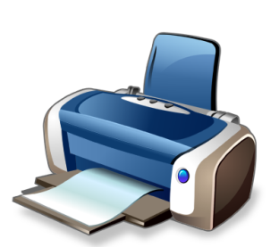
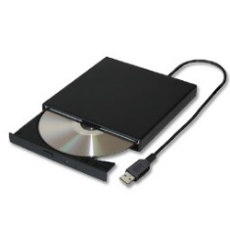
Ресурсное обеспечение ППЭ
Техническое обеспечение ППЭ
Флеш-носители
Принтер
Гарнитуры
Рабочие станции (без выхода в Интернет)
Рабочая станция с выходом в Интернет
USB-модем
Аудитории проведения
Помещение Руководителя ППЭ
Инструкции для участника по работе с ПО
Материалы на период ожидания
Резервные станции
Резервные внешние CD приводы
Резервные гарнитуры
Аудитории подготовки
Резервное оборудование

Slide 7
Подготовка ППЭ к проведению экзамена
Подготовка ППЭ к проведению экзамена
за 2-5 рабочих дней до экзамена
Контроль технической готовности ППЭ
за 1 рабочий день до экзамена
Подготовка к экзамену
день экзамена
Технический специалист Руководитель ППЭ
Технический специалист Руководитель ППЭ
Уполномоченный представитель ГЭК
Технический специалист Руководитель ППЭ
Уполномоченный представитель ГЭК
Организаторы

Slide 8
Подготовка ППЭ к проведению экзамена
1. Подготовка ППЭ
2. Контроль технической готовности
3. Подготовка к экзамену
Ответственный исполнитель: Технический специалист
при участии Руководителя ППЭ
Период выполнения: от 2 до 5 рабочих дней до начала экзамена
Состав работ в помещении Руководителя ППЭ
Установка рабочей станции (компьютера)
Проверка наличия доступа в Интернет
Подготовка резервных внешних CD приводов
Резервный USB модем
Подготовка флеш-носителей для переноса ключа доступа к КИМ, а также для доставки аудиозаписей ответов участников

Slide 9
Подготовка ППЭ к проведению экзамена
1. Подготовка ППЭ
2. Контроль технической готовности
3. Подготовка к экзамену
Ответственный исполнитель: Технический специалист при участии Руководителя ППЭ
Период выполнения: от 2 до 5 рабочих дней до начала экзамена
Состав работ в аудиториях проведения
Установка рабочих мест участников экзамена (компьютеров)
Проверка на соответствие техническим требованиям
Настройка рабочего места участника экзамена:
Подключение и настройка гарнитуры системными средствами Windows
Установка ПО рабочего места участника (Станция записи ответов ОГЭ версии 2.5)
Проведение технической подготовки - проверка оборудования средствами ПО Станции записи ответов ОГЭ: качество аудиозаписи и отображения демонстрационных КИМ
Подготовка резервного оборудования:
резервные станции записи с проведенной технической подготовкой для возможности быстрой замены (1 резервная станция на 4 основные),
резервные аудиогранитуры (1 резервная аудиогранитура на 1 аудиторию проведения)
Notes:
ВАЖНО. Необходимо изучить гарнитуры и обучить участников пользоваться гарнитурой (одевать, направлять микрофон, регулировать громкость)

Slide 10
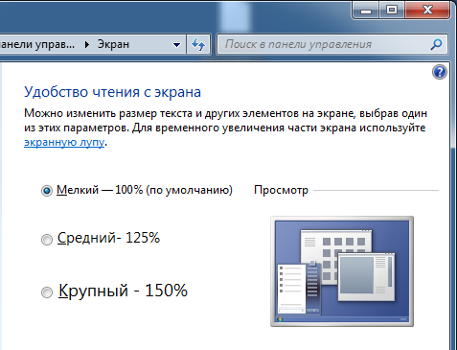
Подготовка ППЭ к проведению экзамена
1. Подготовка ППЭ
2. Контроль технической готовности
3. Подготовка к экзамену
Ответственный исполнитель: Технический специалист при участии Руководителя ППЭ
Период выполнения: от 2 до 5 рабочих дней до начала экзамена
Рекомендуемые настройки операционной системы
создать учётную запись с правами локального администратора;
отключить автоматическое открытие компакт-диска;
отключить переход в спящий режим;
отключить включение экранной заставки Windows;
отключить блокировку компьютера;
установить стандартный размер шрифтов (100%);
добавить компоненты ПО Станция записи ответов
в исключения в установленном антивирусном ПО.
Notes:
ВАЖНО. Необходимо изучить гарнитуры и обучить участников пользоваться гарнитурой (одевать, направлять микрофон, регулировать громкость)

Slide 11
Подготовка ППЭ к проведению экзамена
1. Подготовка ППЭ
2. Контроль технической готовности
3. Подготовка к экзамену
Ответственный исполнитель: Технический специалист при участии Руководителя ППЭ
Период выполнения: от 2 до 5 рабочих дней до начала экзамена
Установка ПО
Дистрибутив каждой станции ППЭ передается в виде zip-архива, в состав которого включены:
Папка «Prerequisites» с установочными файлами сопутствующего ПО.
«Станция записи ответов ОГЭ 2.5.exe» - исполняемый файл запуска установки ПО.
Для установки необходимо:
Распаковать архив в соответствующую папку.
Запустить процедуру установки в профиле учетной записи, которая будет использоваться для проведения экзаменов.
По окончании установки необходимо выполнить перезагрузку компьютера.
Notes:
ВАЖНО. Необходимо изучить гарнитуры и обучить участников пользоваться гарнитурой (одевать, направлять микрофон, регулировать громкость)

Slide 12
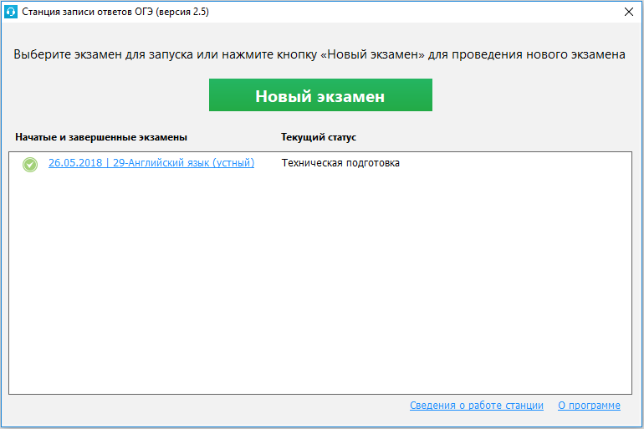
Установка станции записи устных ответов (создание экзамена)
При начале технической подготовки необходимо нажать «Новый экзамен»
В случае если вы хотите продолжить работу со Станцией записи ответов по экзамену, начатому ранее, нажмите на ссылку с датой и предметом соответствующего экзамена. При этом в столбце «Текущий статус» указано наименование этапа, на котором была завершена работа со Станцией записи ответов по соответствующему экзамену в прошлый раз.
В случае закрытия Станции записи во время проведения экзамена доступна функция нештатного завершения, которая позволяет сразу перейти к этапу выгрузки ответов. Используйте данную возможность только в том случае, если на данной рабочей станции не требуется продолжать проведение экзамена.
Notes:
ВАЖНО. Необходимо изучить гарнитуры и обучить участников пользоваться гарнитурой (одевать, направлять микрофон, регулировать громкость)

Slide 13
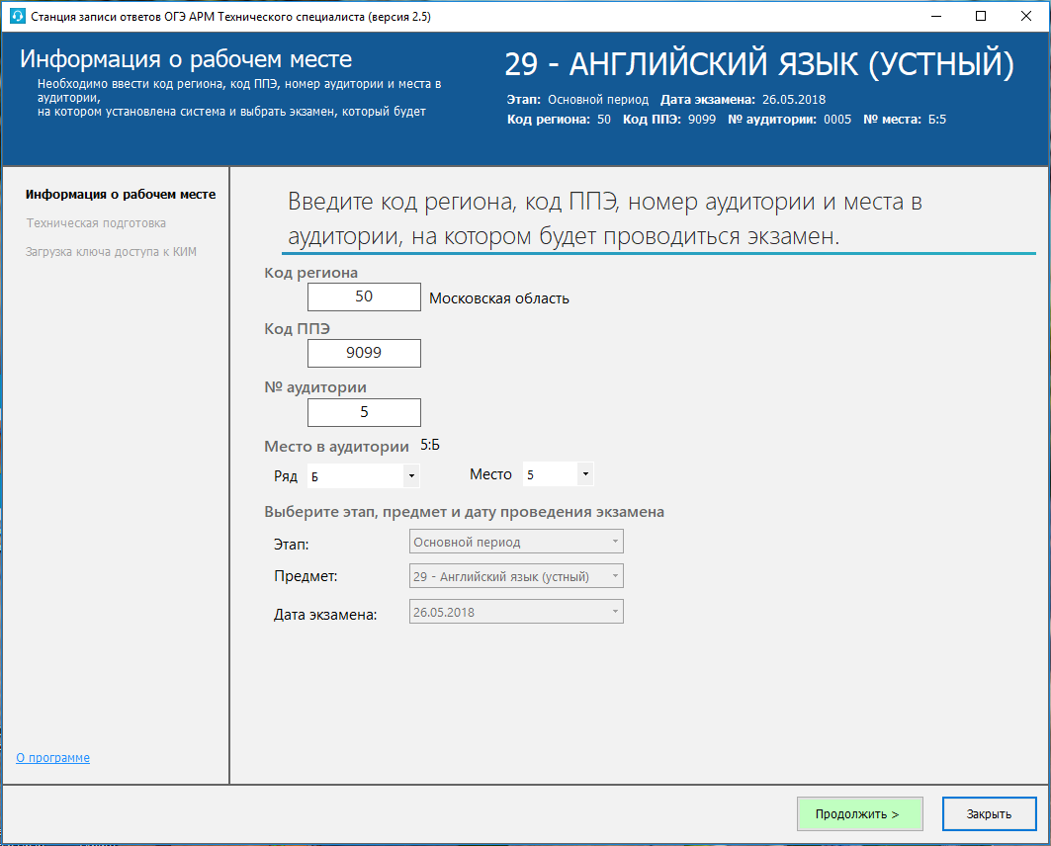
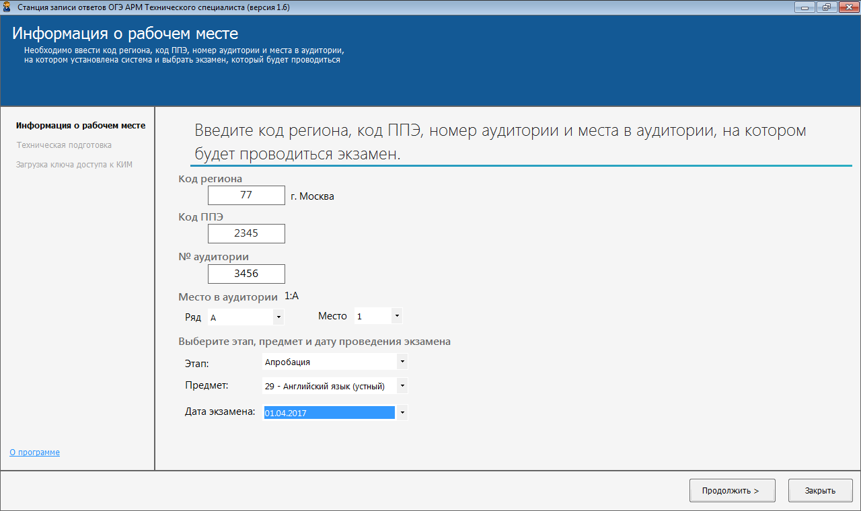
Установка станции записи устных ответов (ввод первичной информации)
Номер места в аудитории должен быть уникальным
На экзамены выбираем этап «Основной период»
Notes:
ВАЖНО. Необходимо изучить гарнитуры и обучить участников пользоваться гарнитурой (одевать, направлять микрофон, регулировать громкость)

Slide 14
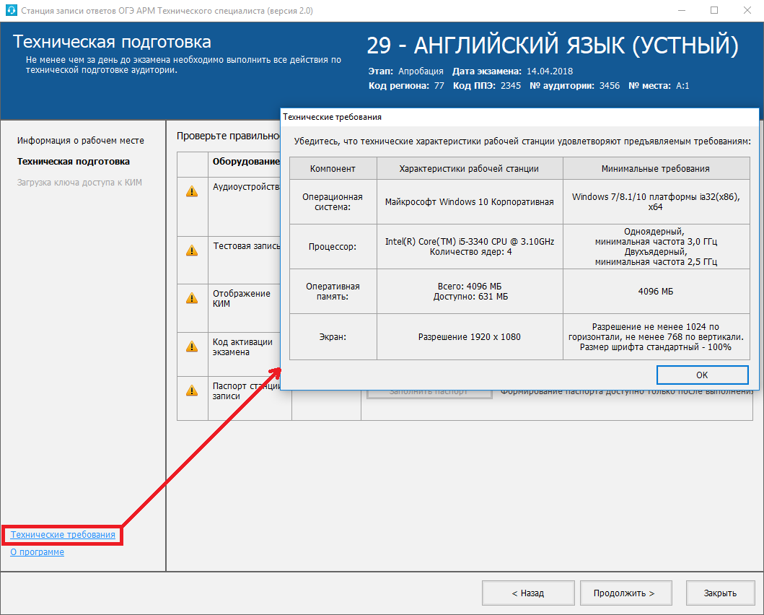
Установка станции записи устных ответов (проверка соответствия требованиям)
Notes:
ВАЖНО. Необходимо изучить гарнитуры и обучить участников пользоваться гарнитурой (одевать, направлять микрофон, регулировать громкость)

Slide 15
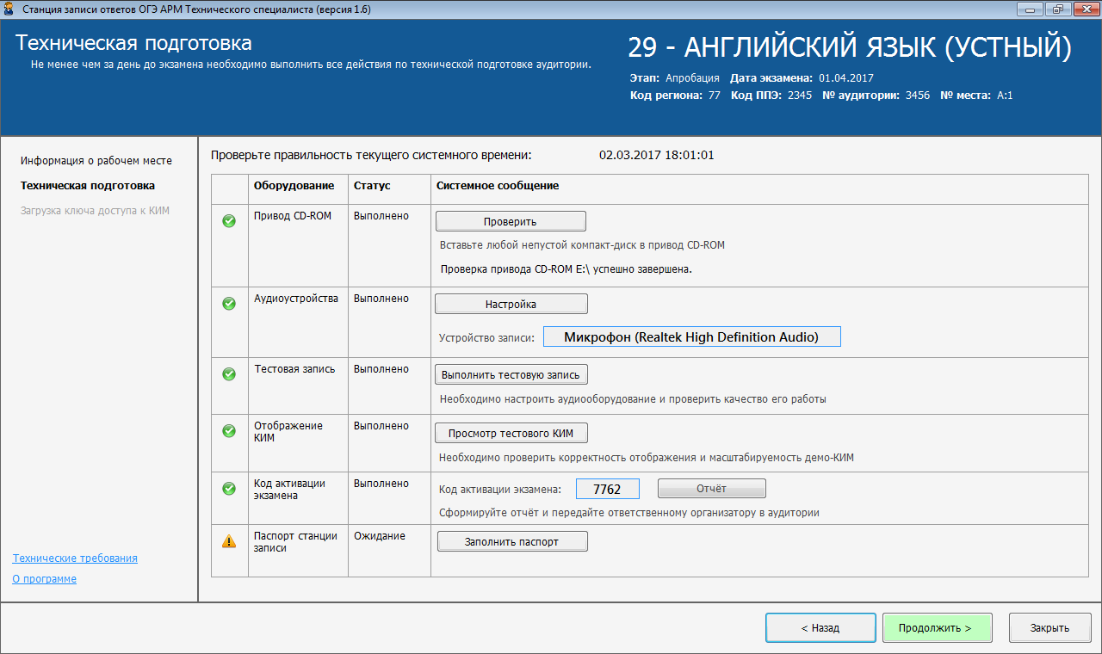
Установка станции записи устных ответов (техническая подготовка)
Убедиться, что станция соответствует техническим требованиями
Техническая подготовка проводится на каждой рабочей станции
Формируется отчет с кодом активации экзамена (единый для всех рабочих станций в одной аудитории), который необходимо распечатать
Notes:
ВАЖНО. Необходимо изучить гарнитуры и обучить участников пользоваться гарнитурой (одевать, направлять микрофон, регулировать громкость)

Slide 16
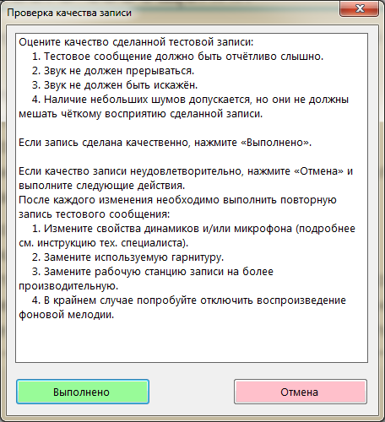
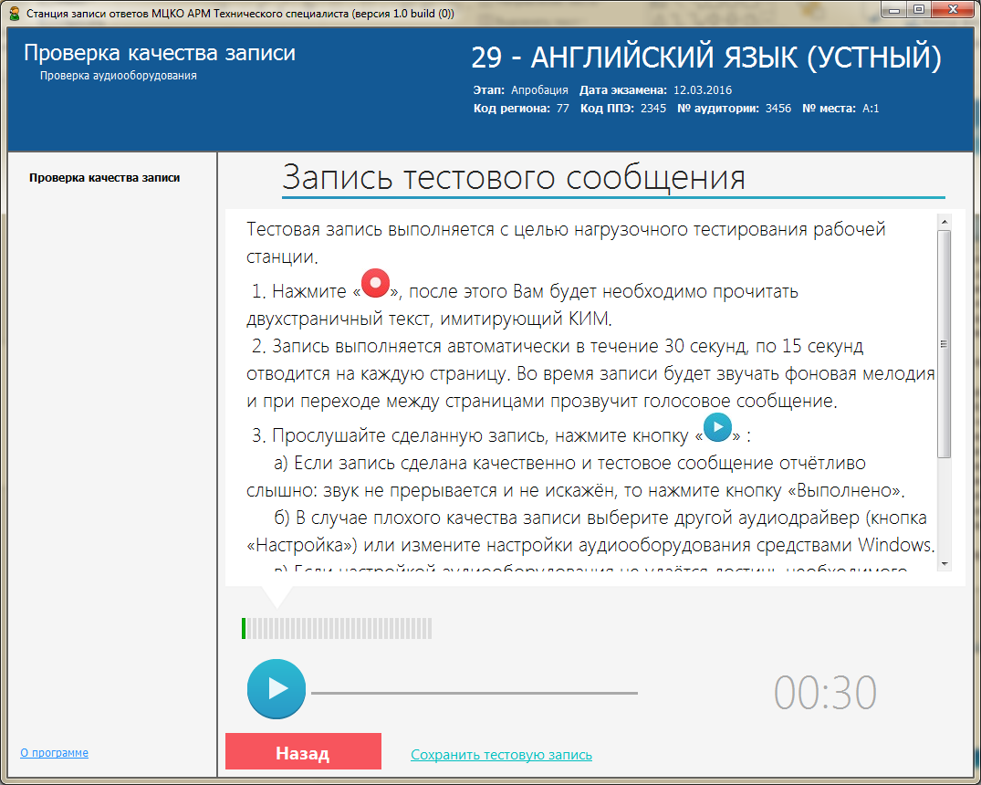
Установка станции записи устных ответов (проверка качества записи)
1
3
2
Notes:
ВАЖНО. Необходимо изучить гарнитуры и обучить участников пользоваться гарнитурой (одевать, направлять микрофон, регулировать громкость)

Slide 17
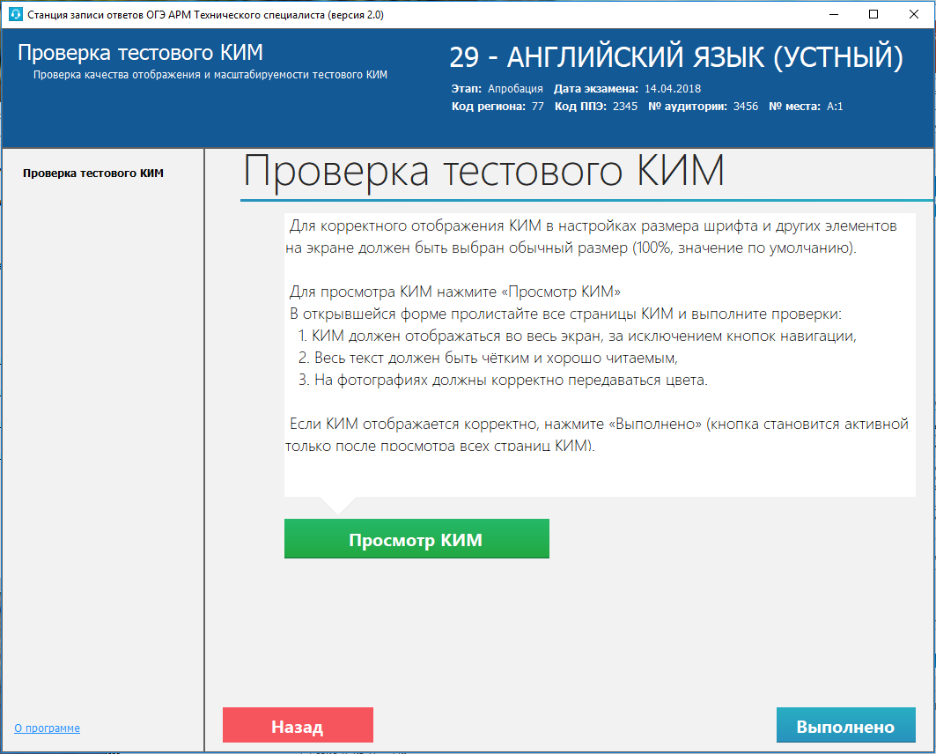
Установка станции записи устных ответов (проверка тестового КИМ)
1
2
Notes:
ВАЖНО. Необходимо изучить гарнитуры и обучить участников пользоваться гарнитурой (одевать, направлять микрофон, регулировать громкость)

Slide 18
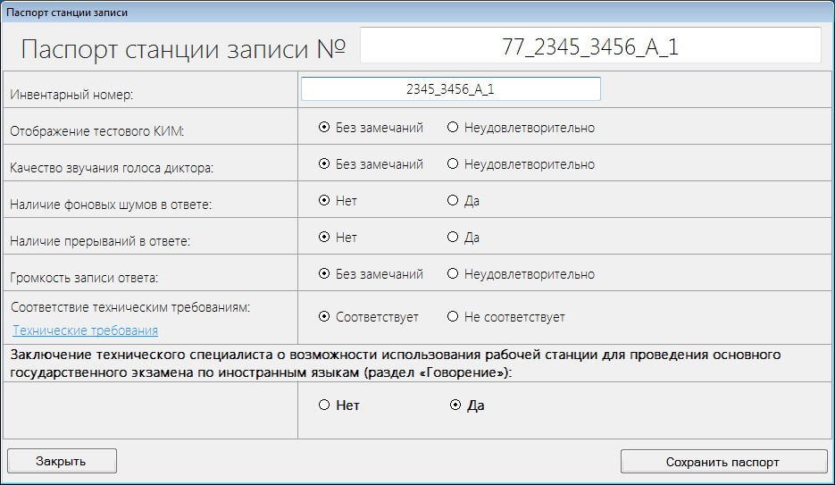
Установка станции записи устных ответов (техническая подготовка)
Заполнить паспорт станции
Сохранить сформированный паспорт на флеш-носитель
Notes:
ВАЖНО. Необходимо изучить гарнитуры и обучить участников пользоваться гарнитурой (одевать, направлять микрофон, регулировать громкость)

Slide 19
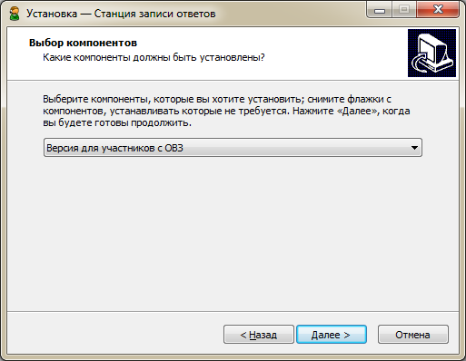
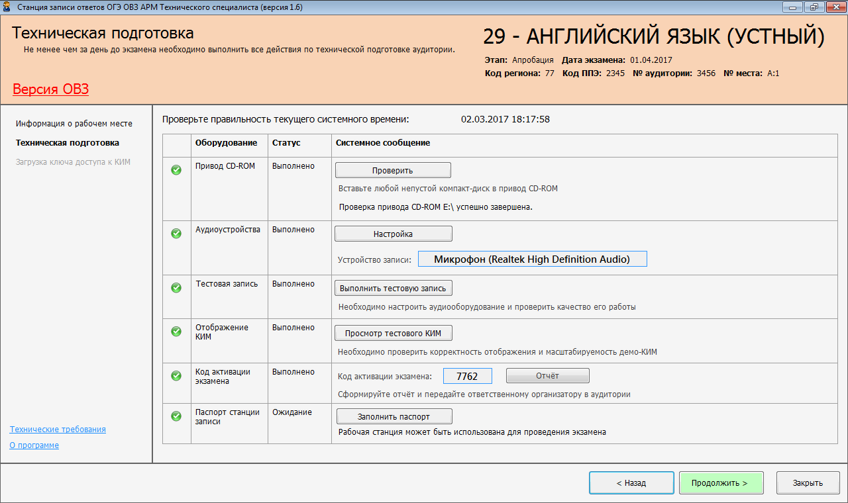
Установка станции записи устных ответов (особенности для участника с ОВЗ)
На одном компьютере может быть установлена только одна из версий Станции записи ответов: Стандартная версия или Версия для участников с ОВЗ.

Slide 20
Установка станции записи устных ответов (особенности для участника с ОВЗ)
Версия программного обеспечения для участников с ОВЗ:
Используются стандартные КИМ
Общее время сдачи экзамена – 45 минут
Нет ограничений по времени подготовки и ответа на каждое задание
Переход от задания (этапа подготовки) к ответу осуществляется по кнопке
Завершение ответа осуществляется по кнопке
Кнопку перехода может нажимать участник самостоятельно или ассистент по его просьбе
Кнопки перехода выполнены на русском языке
Звуковое сопровождение и пятисекундные паузы между переходами остаются
Для слепых участников КИМ дублируется в тетради на Шрифте Брайля

Slide 21
Контроль технической готовности
1. Подготовка ППЭ
2. Контроль технической готовности
3. Подготовка к экзамену
Ответственный исполнитель: Уполномоченный представитель ГЭК
при участии Технического специалиста и Руководителя ППЭ
Период выполнения: за 1 рабочий день до экзамена
Наличие резервного оборудования
Контроль наличия USB-модема
Контроль наличия флеш-носителей
Контроль резервных внешних CD приводов
Контроль наличия резервных аудиогарнитур
Контроль наличия резервных рабочих станций участников экзамена

Slide 22
Контроль технической готовности
1. Подготовка ППЭ
2. Контроль технической готовности
3. Подготовка к экзамену
Ответственный исполнитель: Уполномоченный представитель ГЭК
при участии Технического специалиста и Руководителя ППЭ
Период выполнения: за 1 рабочий день до экзамена
Готовность рабочих мест участников в аудиториях проведения
Проверка установленной версии ПО Станции записи ответов ОГЭ (версия 2.5)
Контроль качества аудиозаписи
Контроль качества отображения КИМ

Slide 23
Подготовка к экзамену
2. Контроль технической готовности
4. Проведение экзамена
3. Подготовка к экзамену
Исполнитель: Технический специалист, Уполномоченный представитель ГЭК
Период выполнения: начиная с 08:30 по местному времени
1
Скачивание ключа доступа к КИМ
2
Загрузка ключа доступа к КИМ на рабочие места участников в каждой аудитории проведения
Уполномоченный представитель ГЭК
Технический специалист

Slide 24
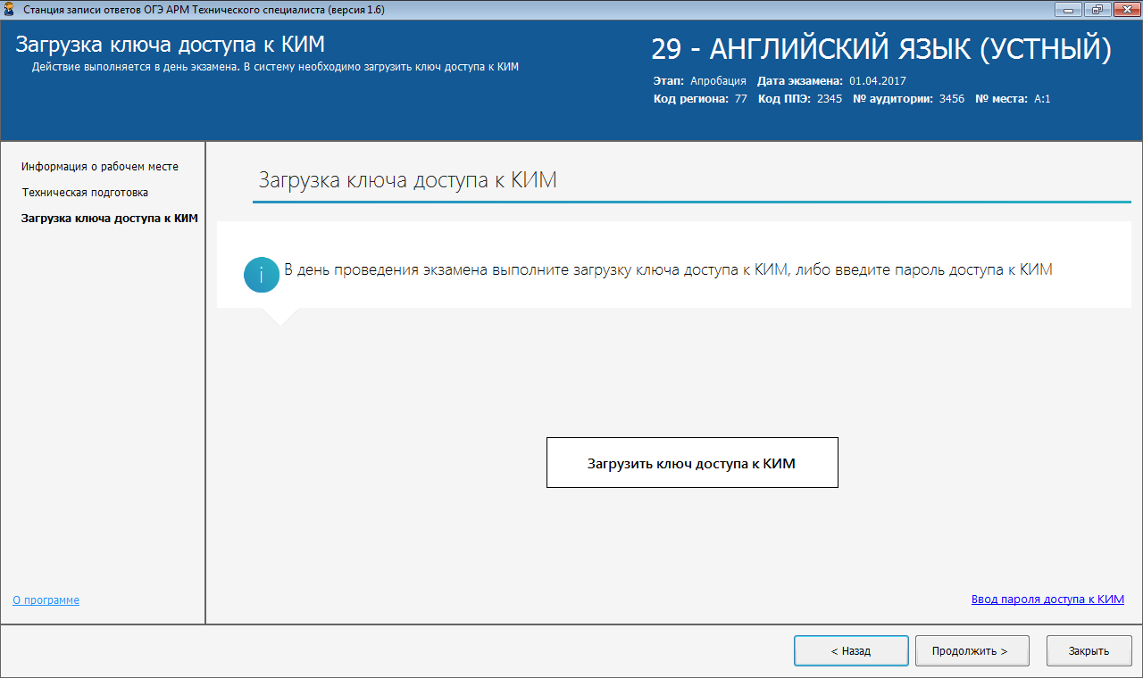
Подготовка к экзамену
Загрузка ключа доступа к КИМ

Slide 25
Подготовка к экзамену
2. Контроль технической готовности
4. Проведение экзамена
3. Подготовка к экзамену
Ответственный исполнитель: Организаторы
Период выполнения: не позднее чем за 15 минут до начала экзамена
Организаторы в аудитории подготовки
Проверка персональных данных и контроль явки участников
Размещение участников на местах в соответствии с рассадкой
Ознакомление участников с краткой инструкцией по использованию программного обеспечения
Раздача материалов на языке проводимого экзамена, используемых участниками во время ожидания

Slide 26
Подготовка к экзамену
2. Контроль технической готовности
4. Проведение экзамена
3. Подготовка к экзамену
Ответственный исполнитель: Организаторы в аудиториях проведения
Период выполнения: с 10:00 и с 14:00
Организаторы в аудитории проведения
Получение компакт-дисков с электронными КИМ
Установка компакт-дисков в рабочие станции участников экзамена
Запуск процесса расшифровки КИМ

Slide 27
Подготовка к экзамену
2. Контроль технической готовности
4. Проведение экзамена
3. Подготовка к экзамену
Исполнитель: Организаторы в аудиториях подготовки
Период выполнения: начиная с 10:00 и с 14:00
1
Инструктаж участников о процедуре проведения экзамена и заполнению бланков регистрации
3
Выдача участникам ИК
4
Заполнение бланка регистрации
5
2
Получение пакетов с ИК
Ожидание очереди сдачи экзамена
Организатор
Организатор
Организатор
Участник
Участник

Slide 28
Проведение экзамена
3. Подготовка к экзамену
4. Проведение экзамена
5. Завершение экзамена
Исполнитель: Организаторы в аудиториях проведения
Период выполнения: до 2 часов (до 30 минут на участника)
2
Проверка корректности данных в станции записи, инициализация процедуры сдачи, контроль корректности ввода номера КИМ
Сдача экзамена, прослушивание аудиозаписей ответов
4
Завершение процесса сдачи экзамена в ПО (после завершения сдачи экзамена, продолжить его нельзя)
1
Проверка персональных данных участников, размещение участников на рабочих местах в аудитории проведения
3
Организатор
Организатор
Участник
Организатор

Slide 29
Завершение экзамена
3. Подготовка к экзамену
4. Проведение экзамена
5. Завершение экзамена
Исполнитель: Организаторы, Технический специалист
Период выполнения: после выхода участников из аудиторий ППЭ
1
Завершение экзамена в ПО
2
Экспорт аудиозаписей ответов на флеш-носитель с каждого рабочего места участника во всех аудиториях проведения
3
Печать протоколов к флеш-носителям с аудиозаписями ответов участников
Упаковка использованных компакт-дисков
Организатор
Технический специалист
Технический специалист

Slide 30
Завершение экзамена
3. Подготовка к экзамену
4. Проведение экзамена
5. Завершение экзамена
В дополнение к стандартной технологии в РЦОИ передаются:
Аудиозаписи ответов на флеш-носителях
Протоколы к флеш-носителям с аудиозаписями ответов участников
Компакт-диски с электронными КИМ
Флеш-носители с аудиозаписями ответов
Протоколы к носителям с аудиозаписями
Компакт-диски с электронными КИМ

Slide 31
Нештатные ситуации при работе со станцией записи устных ответов
Нештатные ситуации в ходе работы аудиоустройства
Ошибка инициализации оборудования
Рекомендации по устранению ошибки:
• Переустановка драйверов
• Настройки антивируса
• Смена разъёма
• Замена гарнитуры
Компьютерная аудиогранитура: наушники с микрофоном
Notes:
ВАЖНО. Необходимо изучить гарнитуры и обучить участников пользоваться гарнитурой (одевать, направлять микрофон, регулировать громкость)

Slide 32
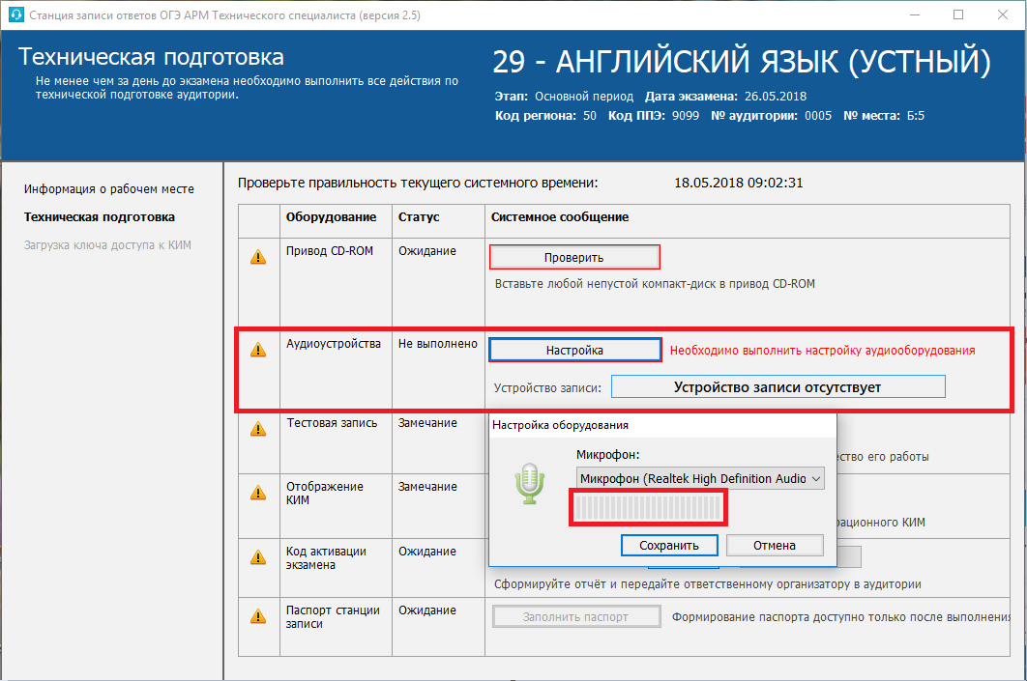
Нештатные ситуации при работе со станцией записи устных ответов
Нештатные ситуации в ходе технической подготовки
Индикатор уровня сигнала для аудиоустройства не изменяется – Проверить физическое подключение и настройки выбранного микрофона в Windows или выполняем замену гарнитуры.
Notes:
ВАЖНО. Необходимо изучить гарнитуры и обучить участников пользоваться гарнитурой (одевать, направлять микрофон, регулировать громкость)

Slide 33
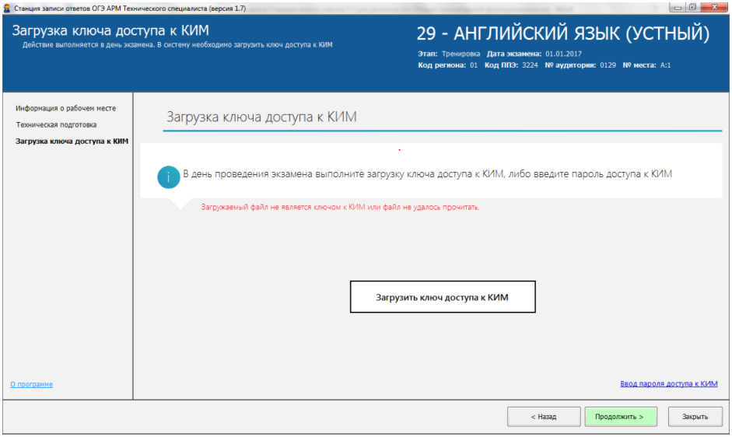
Нештатные ситуации при работе со станцией записи устных ответов
Нештатные ситуации в ходе загрузки ключа доступа к КИМ
Загружаемый файл не является ключом к КИМ или файл не удалось прочитать
Убедитесь, что Вы загружаете именно ключ доступа к КИМ. Файл ключа доступа к КИМ имеет наименование вида:
Наименование_ключа_<Код региона>_<Дата проведения экзамена>.dat
Notes:
ВАЖНО. Необходимо изучить гарнитуры и обучить участников пользоваться гарнитурой (одевать, направлять микрофон, регулировать громкость)

Slide 34
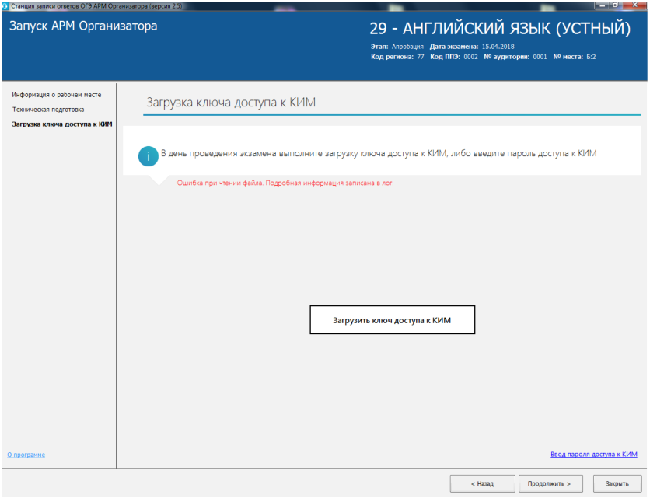
Нештатные ситуации при работе со станцией записи устных ответов
Нештатные ситуации в ходе загрузки ключа доступа к КИМ
Ошибка при чтении файла. Подробная информация записана в лог
Ошибка возникает, если для загрузки выбран не файл ключа
Проверьте, что Вы пытаетесь загрузить правильный ключ доступа к КИМ. В случае повторения ошибки обратитесь на горячую линию
Notes:
ВАЖНО. Необходимо изучить гарнитуры и обучить участников пользоваться гарнитурой (одевать, направлять микрофон, регулировать громкость)

Slide 35
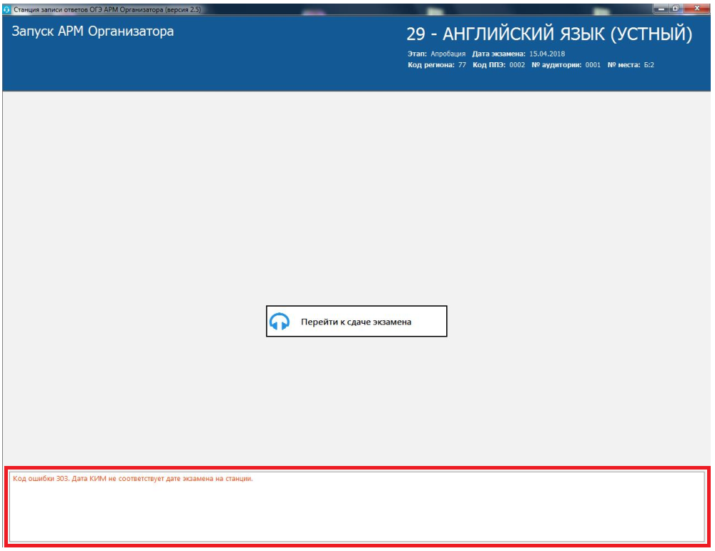
Нештатные ситуации при работе со станцией записи устных ответов
Нештатные ситуации в ходе активации ключа и расшифровки КИМ
Код 303. Дата КИМ не соответствует дате экзамена на станции
Проверьте соответствие настроенного экзамена.
Проверьте, что сведения об экзамене, указанные справа вверху, соответствуют проводимому экзамену
Если один из указанных реквизитов не соответствует ожидаемому значению, то
необходимо закрыть Станцию записи ответов ОГЭ, запустить заново и выбрать (или
создать) экзамен на правильную дату и соответствующий предмет
Notes:
ВАЖНО. Необходимо изучить гарнитуры и обучить участников пользоваться гарнитурой (одевать, направлять микрофон, регулировать громкость)

Slide 36
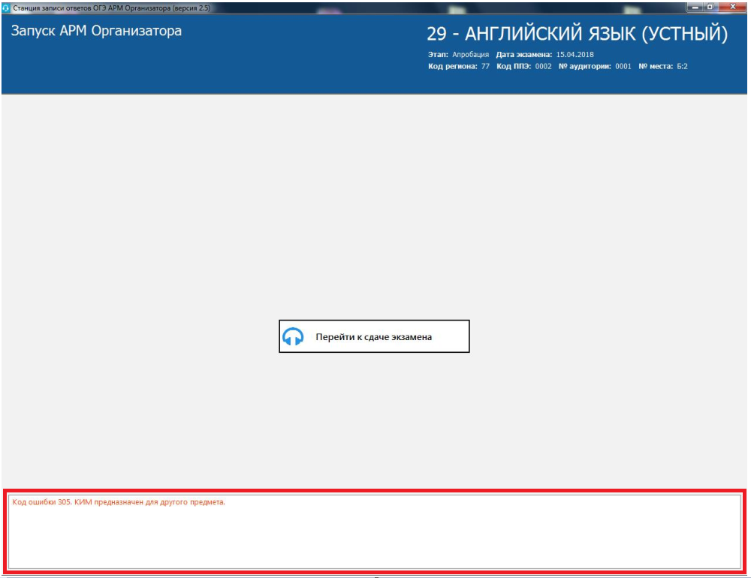
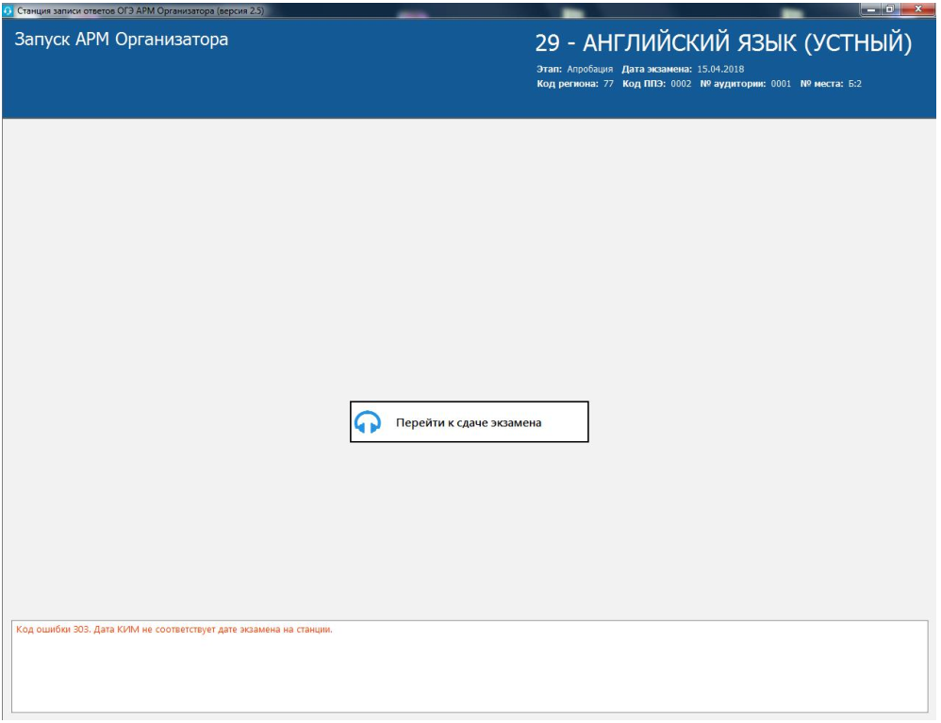
Нештатные ситуации при работе со станцией записи устных ответов
Нештатные ситуации в ходе активации ключа и расшифровки КИМ
Код 305. КИМ предназначен для другого предмета
Проверьте соответствие настроенного экзамена.
Проверьте, что сведения об экзамене, указанные справа вверху, соответствуют проводимому экзамену.
Если один из указанных реквизитов не соответствует ожидаемому значению, то
необходимо закрыть Станцию записи ответов ОГЭ, запустить заново и выбрать (или
создать) экзамен на правильную дату и соответствующий предмет
Notes:
ВАЖНО. Необходимо изучить гарнитуры и обучить участников пользоваться гарнитурой (одевать, направлять микрофон, регулировать громкость)

Slide 37
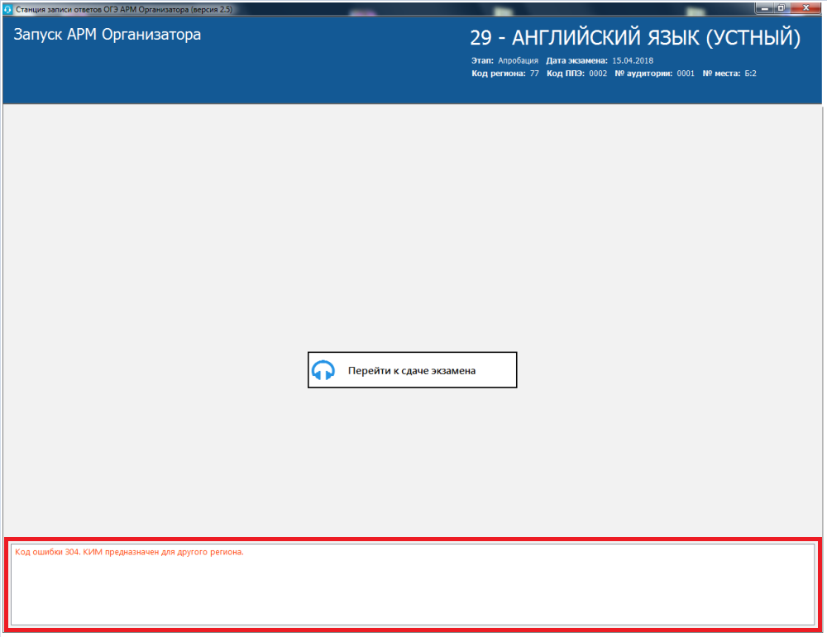
Нештатные ситуации при работе со станцией записи устных ответов
Нештатные ситуации в ходе активации ключа и расшифровки КИМ
Код 304. КИМ предназначен для другого региона
Проверьте соответствие настроенного экзамена.
Проверьте, что сведения об экзамене, указанные справа вверху, соответствуют Вашему региону.
Если регион не соответствует ожидаемому значению, то
необходимо закрыть Станцию записи ответов ОГЭ, запустить заново и скорректировать данные о регионе
Notes:
ВАЖНО. Необходимо изучить гарнитуры и обучить участников пользоваться гарнитурой (одевать, направлять микрофон, регулировать громкость)

Slide 38
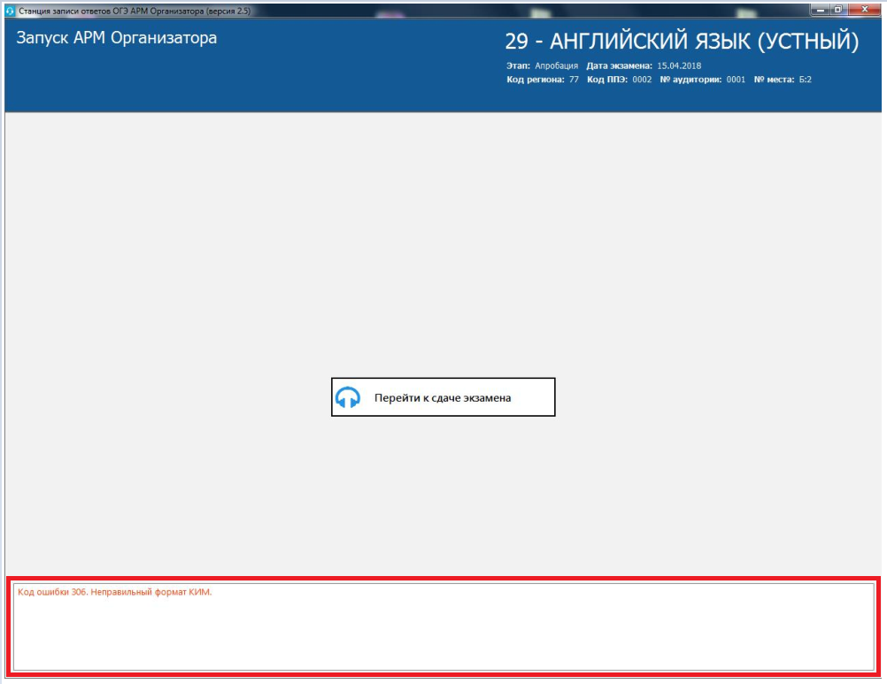
Нештатные ситуации при работе со станцией записи устных ответов
Нештатные ситуации в ходе активации ключа и расшифровки КИМ
Код 306. Неправильный формат КИМ
Убедитесь, что используемый CD-диск может быть прочитан средствами операционной системы.
При необходимости запросите:
Резервный CD-привод
Резервный CD-диск с КИМ
В случае повторения ошибки обратитесь на горячую линию
Notes:
ВАЖНО. Необходимо изучить гарнитуры и обучить участников пользоваться гарнитурой (одевать, направлять микрофон, регулировать громкость)

Slide 39
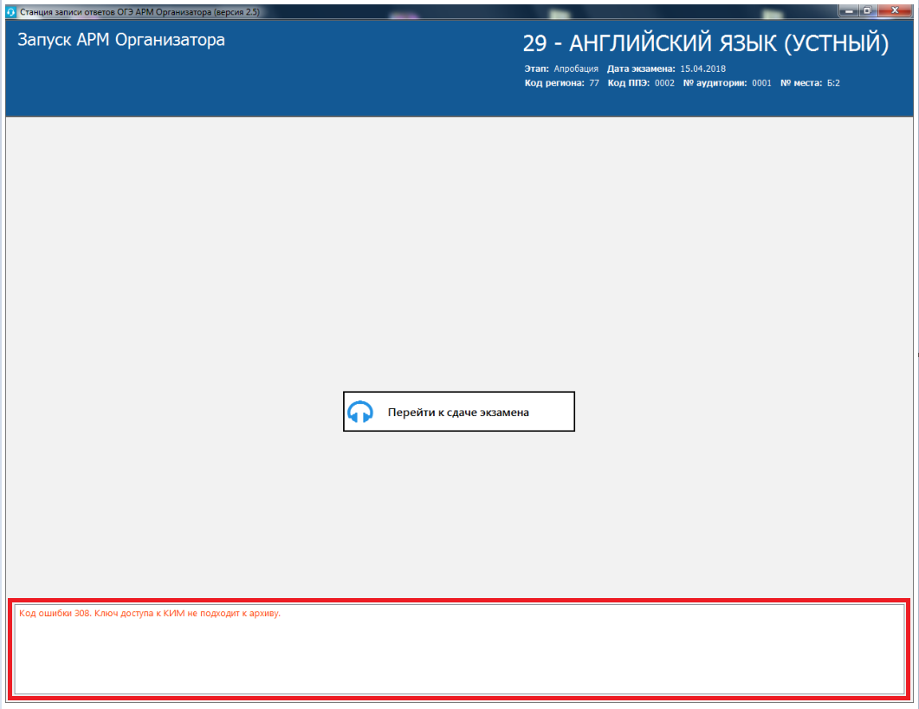
Нештатные ситуации при работе со станцией записи устных ответов
Нештатные ситуации в ходе активации ключа и расшифровки КИМ
Код 308. Ключ доступа к КИМ не подходит к архиву
Проверьте, что сведения об экзамене, указанные справа вверху, соответствуют проводимому экзамену:
• Соответствующий загруженному CD-диску с КИМ предмет (правильный язык);
• Правильная дата экзамена.
Если один из указанных реквизитов не соответствует ожидаемому значению, то
необходимо закрыть Станцию записи ответов ОГЭ, запустить заново и выбрать (или
создать) экзамен на правильную дату и соответствующий предмет
Notes:
ВАЖНО. Необходимо изучить гарнитуры и обучить участников пользоваться гарнитурой (одевать, направлять микрофон, регулировать громкость)

Slide 40
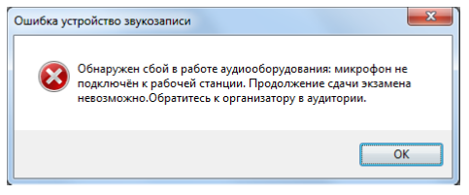
Нештатные ситуации при работе со станцией записи устных ответов
Нештатные ситуации во время сдачи экзамена
Обнаружен сбой в работе аудиооборудования: микрофон не подключен к рабочей станции
Сообщение появляется, если записывающее устройство (микрофон) отсоединено, отключено или связь с ним прервалась.
После нажатия на кнопку «ОК» будет выполнен автоматический переход на страницу прослушивания ответов.
Следует принять
решение о возможности дальнейшего использования данной станции на экзамене:
• Использовать резервную станцию записи ответов
• Продолжить использование данной станции записи ответов
Notes:
ВАЖНО. Необходимо изучить гарнитуры и обучить участников пользоваться гарнитурой (одевать, направлять микрофон, регулировать громкость)

Slide 41
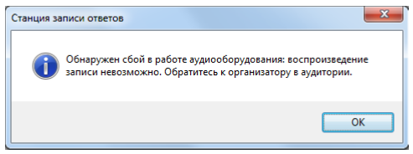
Нештатные ситуации при работе со станцией записи устных ответов
Нештатные ситуации во время сдачи экзамена
Обнаружен сбой в работе аудиооборудования: воспроизведение записи невозможно
Сообщение появляется в случае, если устройство воспроизведения отсоединено или отключено, или связь с ним прервалась. Убедитесь, что гарнитура корректно подключена к рабочей станции.
После нажатия на кнопку «ОК» будет выполнен автоматический переход на страницу прослушивания ответов.
Следует принять
решение о возможности дальнейшего использования данной станции на экзамене:
• Использовать резервную станцию записи ответов
• Продолжить использование данной станции записи ответов
Notes:
ВАЖНО. Необходимо изучить гарнитуры и обучить участников пользоваться гарнитурой (одевать, направлять микрофон, регулировать громкость)

Slide 42
ТЕЛЕФОН ГОРЯЧЕЙ ЛИНИИ
по техническому сопровождению иностранных языков
8 (495)-152-04-22
в дни технической подготовки к экзамену и во время проведения
и только для Московской области
на 2018 год
Notes:
ВАЖНО. Необходимо изучить гарнитуры и обучить участников пользоваться гарнитурой (одевать, направлять микрофон, регулировать громкость)

Slide 43
Спасибо за внимание!
Москва 2018

